Slide 1


Тема 5. Психологічні аспекти брендингу
1. Основні закони створення бренду компанії

Slide 2

Для успішного вирішення завдань маркетингової комунікації потрібно відповісти на два питання щодо вербальних елементів комунікації:
«Як сприймають назву бренду на звуковому рівні, які асоціації воно викликає у людей, які не знають значення цього слова?»
«Наскільки звукові асоціації відповідають бажаним споживачами характеристикам товару?».
ПРИКЛАД З ПРАКТИКИ
Google: Назва Google стала загальним дієсловом «to google»: коротка, звучна назва легко запам’ятовується.

Slide 3
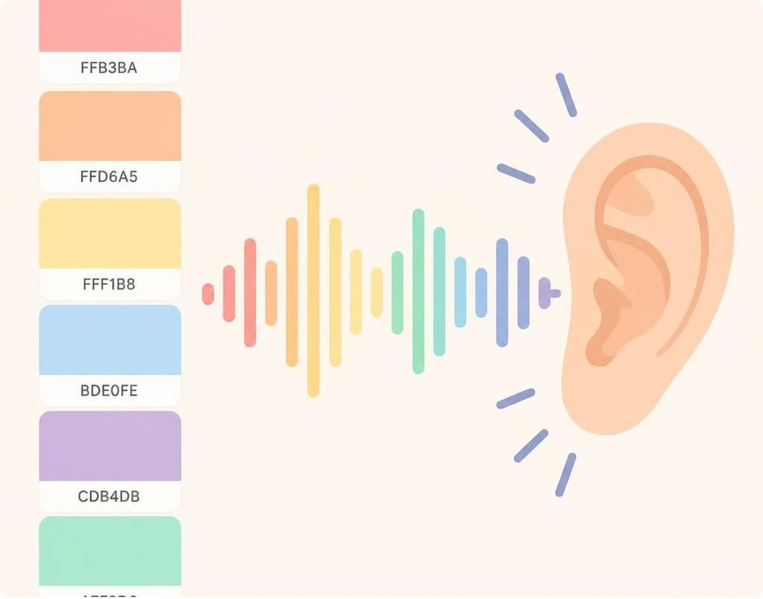
Сприйняття вербальних елементів комунікації завжди відбувається «на слух» і сприйняття на цьому рівні практично людиною не усвідомлюється. При цьому сприйманні слово та текст неусвідомлено характеризує людина з цілого ряду змістовних ознак і викликає цілком певні колірні асоціації.
Успішне поєднання візуальних (пакування, візуальна частина рекламних матеріалів) і вербальних частин (назви бренду, слогану, тексту рекламних матеріалів) маркетингової комунікації є необхідною умовою розуміння повідомлення споживачем.
ПРИКЛАД З ПРАКТИКИ
Apple: Коротка назва та простий силует яблука легко сприймаються на слух і зором, асоціюючись із простотою.

Slide 4

Споживачі сприймають бренди у вигляді набору сигналів (наприклад, кольору, ціни, смаку, відчуття і т.ін.). При цьому вони привласнюють інформативні вагові характеристики доступних для них сигналів, обираючи з них відносно небагато, у яких висока інформативна цінність.
Інформативна цінність сигналу - це функція його прогнозованої цінності (наскільки точно він пророкує оцінювані атрибути) і достовірність цінності (наскільки впевнений споживач щодо прогнозованої цінності, що привласнюється сигналу.
Сигнал,що найбільше цікавить людину - це назва бренду.
ПРИКЛАД З ПРАКТИКИ
Coca-Cola: червона пляшка й характерний шрифт створюють впізнаваний образ, який споживач розпізнає без назви бренду.

Slide 5

Для генерування назв можуть застосовувати такі методи, як мозковий штурм, групове обговорення, заохочення менеджерів, словесні асоціації, конкурси працівників компанії на кращу назву, комп’ютерне добирання.
Назва - важлива складова частина бренду, яка може як сприяти його просуванню, так і навпаки, створити невигідну репутацію у споживача. Асоціативні образи, викликані фонемою і підтримувані слоганом, дизайном і рекламою, безпосередньо впливають на бажання споживача придбати певний товар, скористатися послугою або відмовитися від таких. Назви повинні бути точними і ємними, короткими, експресивними, милозвучними та душевними.
ПРИКЛАД З ПРАКТИКИ
Nike: Назва Nike походить від імені грецької богині перемоги Ніке, тож асоціація з перемогою закладена в самій назві.

Slide 6

Інструментами емоційно-психологічного впливу на споживача є всі ті відмінні якості, які можна додати бренду, а саме: наявність прихованого послання, асоціативність, виразність, доречність, оригінальність і т. ін. Під час створення фонеми маніпулюють усіма цими властивостями.
ПРИКЛАД З ПРАКТИКИ
Coca-Cola: Кампанія «Share a Coke» із людськими іменами на пляшках створила емоційний зв’язок зі споживачем.

Slide 7
Основні закони створення бренду компанії:
1. Закон громадської думки: не реклама, а саме бренд створює громадську думку.
2. Закон реклами: з’явившись на світ, бренд, щоб вижити, потребує реклами.
3. Закон слова: бренд повинен закарбуватися у пам’яті споживача.
4. Закон вірчої грамотності: найважливішою запорукою успіху будь-якого бренду є його автентичність. Вірча грамота бренду - це додаткова гарантія реальної якості.

Slide 8

5. Закон якості: якість - це дуже важливо, але не тільки якість створює справжній бренд.
6. Закон категорії: бренд, який лідирує, повинен рухати вперед категорію, а не самий себе.
7. Закон назви: у підсумку бренд - це лише назва, щоб привернути увагу споживача, бренду потрібна оригінальність, він повинен бути першим у новій категорії.
8. Закон співдружності: щоб створити категорію, бренд повинен співпрацювати з подібним до себе.
9. Закон компанії: бренд - це бренд, компанія - це компанія. Між ними існують чіткі відмінності. Бренд - це продукт. Компанія - це організація, яка виробляє даний бренд. Вона може бути уособленням даного бренду, але не ним самим.
10. Закон форми: логотип бренду повинне легко сприймати око.
ПРИКЛАД З ПРАКТИКИ
Apple: Сила бренду Apple підкріплена не лише характеристиками продукту, а й дизайном, сервісом і досвідом користувача.

Slide 9
11. Закон кольору: бренду необхідний колір, протилежний до кольору основного конкурента.
12. Закон кордонів: у глобальному сенсі, для брендингу не існує меж. Найкращим способом досягти мети можна, створивши глобальний бренд. Це означає: - максимально звузити поширеність бренду в рідній країні і вийти на світовий ринок.
13. Закон сталості: створити бренд за одну ніч неможливо.
14. Закон змін: бренди можна змінювати, але у виняткових випадках і дуже обережно. Зміна бренду може бути розумною у трьох ситуаціях: — ваш бренд слабкий або не справляє належного враження на споживача; — ви хочете перевести свій бренд у нижчий ранг; — ваш бренд знаходиться у сегменті ринку, що розвивається повільно, і процес змін розтягується на тривалий термін.
15. Закон неповторності: найважливіша якість бренду - його одиничність.

Slide 10
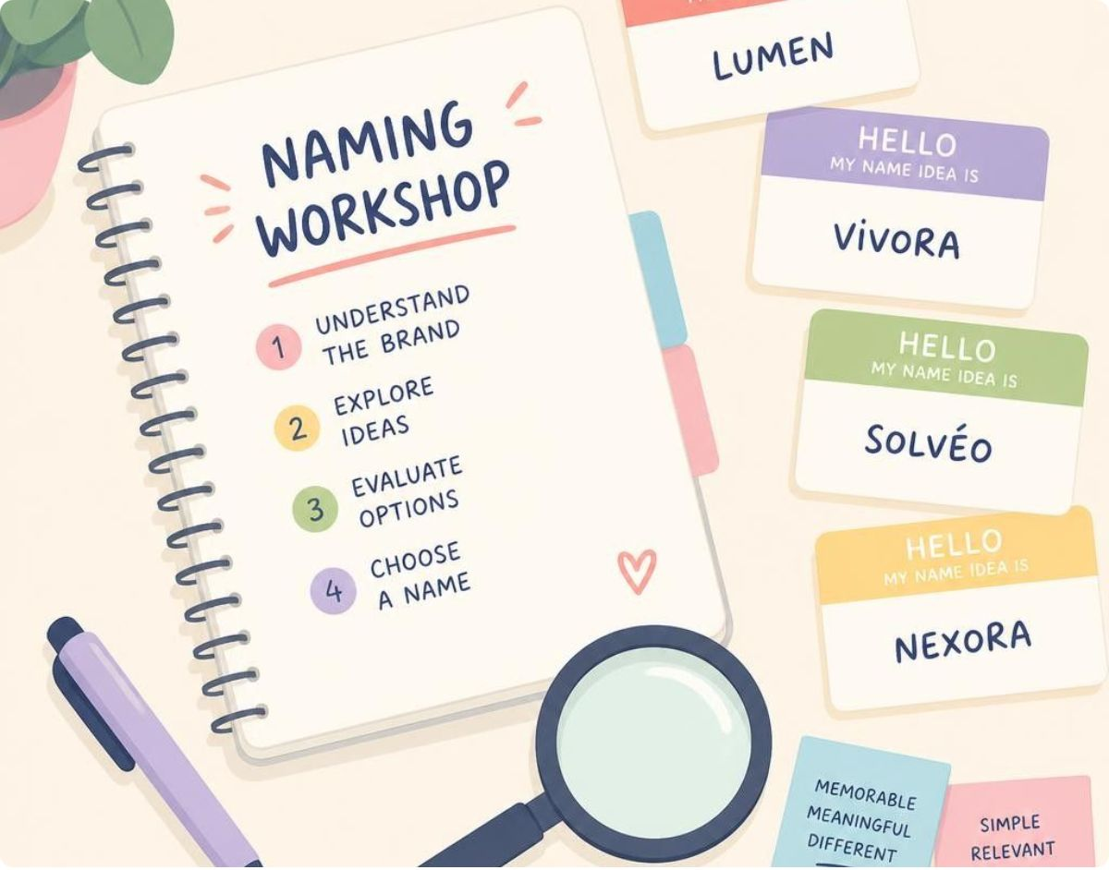
2. Неймінг (розроблення назви бренду)
Етапи розроблення назви бренду:
1. Аналіз ринку, конкурентів і споживачів.
2. Внутрішній аудит компанії.
3. Розроблення технічного завдання.
4. Визначення головної ідеї неймінгу, тобто, який саме посил назва бренду має доносити до споживачів.
5. Генерування варіантів назви (більше як 1000 назв).
6. Відбирання варіантів назви. Відбувається процес відсіювання зайвих варіантів.
7. Розроблення візуальної складової.
8. Вибір фінального варіанта.
9. Консалтинг з реєстрації торгової марки. Заключний етап - консультація про реєстрацію торгової марки.
ПРИКЛАД З ПРАКТИКИ
Toblerone: Назва поєднує італійське слово torta («торт») та прізвище засновника кондитера Теодора Тоблера.

Slide 11

Розроблення назви (неймінгу) потребує:
— ретельного аналізу ринку;
— тестування на фокус-групах;
— лінгвістичного аналізу;
— творчого підходу та колективної роботи
ПРИКЛАД З ПРАКТИКИ
Lacoste: Назва асоціюється з тенісним поло та логотипом крокодила, що сформувало спортивний образ бренду.

Slide 12
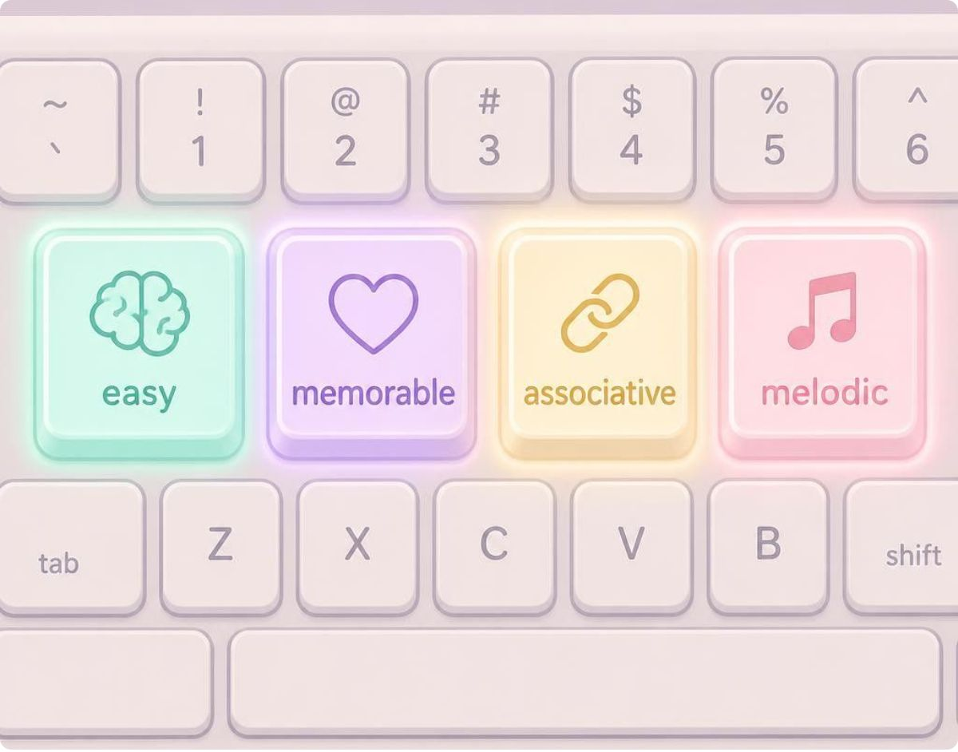
Створення неймінгу:
фактори, які впливають на успіх — легкість вимовляння назви ;
— запам’ятовуваність;
— асоціативність;
— милозвучність назви.
ПРИКЛАД З ПРАКТИКИ
Adidas: Назва походить від імені засновника Адольфа (Аді) Дасслера, що додає бренду особистої історії.

Slide 13
Типологія та способи неймінга.
1. Традиційний нейминг - вибір назви відбувається за аналогією з уже існуючими на ринку. Це, найперше, асоціативний неймінг. Назва, побудована на асоціаціях, буде доступною і зрозумілою широкій аудиторії.
2. Описовий неймінг. Описові назви чітко передають сутність продукту.
3. Географічний неймінг користується високою популярністю. Назва, пов’язана з містом або територією, додає бренду ваги. З такою назвою легко пов’язати і легенду бренду.
4. Асоціативний неймінг. Завдання назв-асоціацій - викликати у споживача позитивні емоції, створювати яскраві враження, продемонструвати певний стиль і спосіб життя.
5. Складний неймінг - спосіб генерації назви з допомогою комбінування 2-3 слів або перекладу іноземних слів. Такі назви привертають споживача своєю незвичністю та оригінальністю.

Slide 14
Неймінг - досить складний процес, який відбувається у такі етапи: Етап 1. Аналіз ринку Здійснення маркетингових досліджень дуже важливий і необхідний попередній етап процесу розроблення назви бренду.
На даному етапі необхідно:
— вивчити ринок і його особливості, актуальні тенденції;
— проаналізувати діяльність конкурентних компаній;
— виявити лідера на ринку та прямих конкурентів, вивчити їх стратегії ведення бізнесу;
— провести оцінювання назв конкурентних компаній, якими методами та технологіями неймінгу вони керувалися у виборі назви;
— обрати цільовий сегмент покупців - визначити, на кого буде орієнтований ваш продукт і скласти портрет споживача;
— вивчити бажання, смаки, уподобання та очікування цільової аудиторії, а також проаналізувати поведінку та мову, якою розмовляє цільової покупець - які слова найчастіше вживає, чи використовує він жаргон і специфічний сленг.

Slide 15
Етап 2. Складання характеристики бренду Спираючись на результати здійснених маркетингових досліджень і знаючи потреби свого споживача, необхідно скласти повну описову характеристику вашого бренду або компанії, з погляду їх користі для покупця.
Характеристика бренду повинна надавати розгорнуту інформацію:
1. Про смакові властивості бренду, його аромати, розмір, кольорову гаму та ін.;
2. Про цінності бренду та його місію;
3. Описувати головні конкурентні переваги вашого продукту перед усіма аналоговими продуктами;
4. Характеристика повинна містити докладний опис унікальної торговельної пропозиції (УТП) вашого продукту і начерки з позиціонування бренду на ринку;
5. Якщо вже готова легенда бренду - цікава історія про ваш продукт або компанію, то її також слід включити в характеристику.

Slide 16
Етап 3. Генерація ідеї
Наступний етап неймінгу- це формулювання головної ідеї вашого бренду, яку слід донести до цільової аудиторії у назві продукту. Ідея визначає, які емоції, думки та обіцянки буде повідомляти ваша назва споживачеві. Генерація ідеї - це завжди творчий процес. Щоб полегшити собі завдання використовуйте відомі методики генерації ідей такі як:
1. Мозковий штурм.
2. Ментальні карти.
3. Синектика.
4. Морфологічний аналіз полягає у розкладанні головного об’єкта на окремі компоненти, потім вибір із них найбільш важливих і суттєвих, і нове їх для поєднання для отримання цілком нового об’єкта.
5. Метод фокальних об’єктів. Дана методика генерації ідей полягає у об’єднанні ознак цілком різних об’єктів в єдиному.

Slide 17
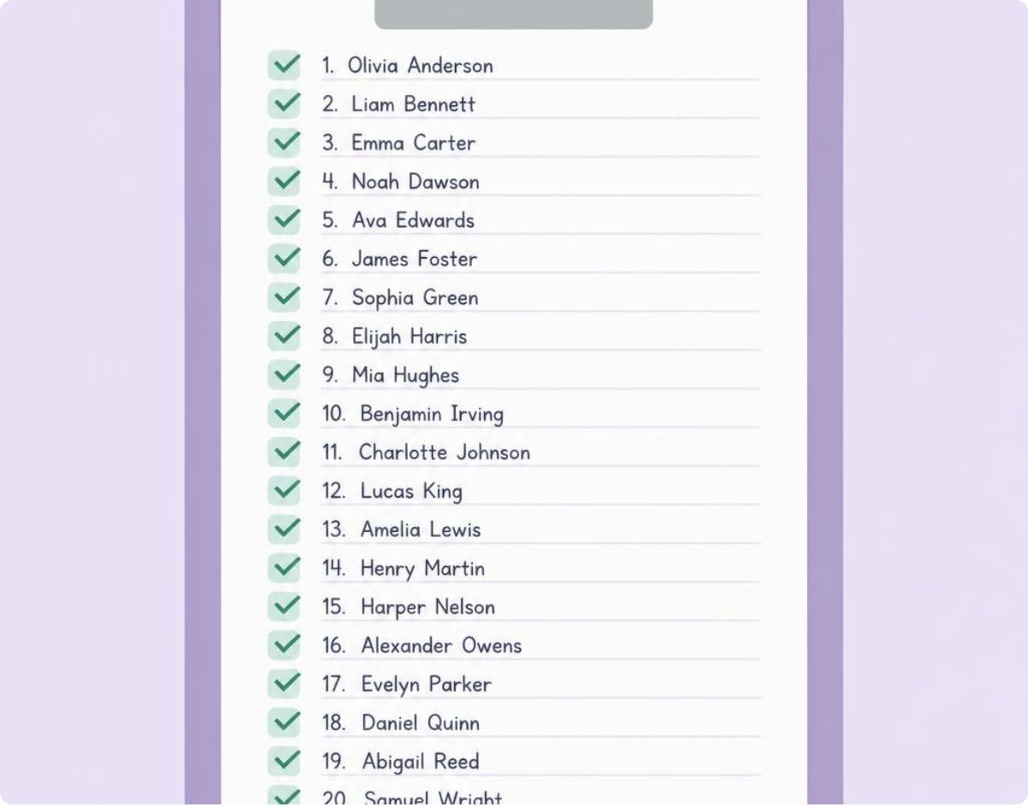
Етап 4. Розроблення назви
Етап розроблення назви є головним у процесі неймінгу, саме на цьому етапі формується перелік можливих варіантів назви бренду або компанії. Для того щоб полегшити собі виконання такого відповідального завдання скористайтесь популярними методиками та способами створення назви.
ПРИКЛАД З ПРАКТИКИ
Google: Назва походить від математичного терміна googol, але записана так, щоб її було легко запам’ятати й вимовити.

Slide 18
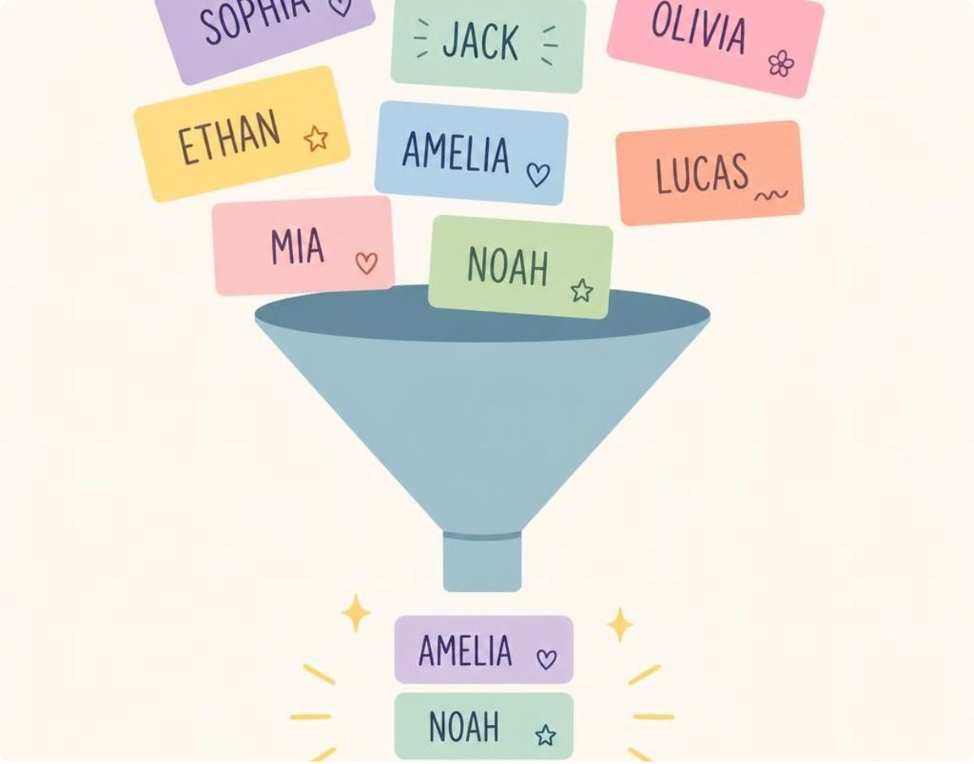
Етап 5. Відбирання варіантів
На даному етапі вам належить вибрати кращі з кращих вигаданих вами назв. Найчастіше, таке відбирання відбувається методом тестування на фокус-групах.
ПРИКЛАД З ПРАКТИКИ
Samsung: Назва походить від корейських слів sam («три») і sung («зорі»), і бренд обрав її з кількох варіантів.

Slide 19
Етап 6. Аналітичний аналіз варіантів Аналітичний аналіз назв передбачає проведення цілої низки експертиз та перевірок для вибору найперспективнішого варіанта:
1. Фонетичний аналіз назви - перевірка потенційного імені на легкість вимовлення, звучання, на наявність рухомого наголосу.
2. Письмова експертиза - перевірка естетичності написання та привабливості зовнішнього вигляду назви, а також оцінка його читальносі і зручності розміщення на фірмовій документації, рекламної продукції, РО^-матеріалах.
3. Перевірка імені на відповідність продукту. Грамотна назва не повинна точно іменувати пропонований об’єкт, але має містити чіткі асоціації, безпосередньо пов’язані з товаром.
4. Семантичний аналіз - розгляд можливих смислових полів, пов’язаний із назвою і виключення з них тих, які викликають у споживача негативні емоції.
5. Перевірка на запам’ятовуваність - тестування назви на рівень її запам’ятованості цільовою аудиторією.
6. Юридична експертиза - перевірка назви на можливість її застосування, відповідно до чинних законодавчих обмежень

Slide 20
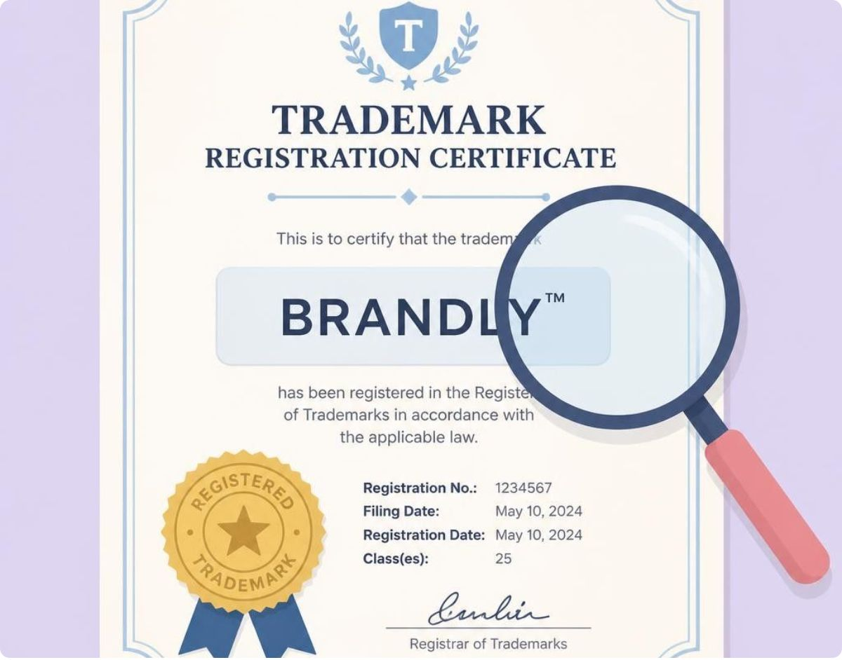
Етап 7. Перевірка унікальності назви та реєстрація назви
Для того щоб бути цілком упевненим у можливості використання обраного вами варіанту назви необхідно перевірити його на унікальність - тобто на міру її подібності до вже існуючих назв торгових марок. Від того, чи правильно і грамотно ви оберете назву вашої компанії чи бренду, буде залежати їх подальша доля, успіх і запитаність.
ПРИКЛАД З ПРАКТИКИ
Apple: Компанія Apple Inc. понад десять років сперечалася з Apple Corps за право на назву, доки в 2007 році сторони не домовилися.

Slide 21
Технологія неймінгу для європейського ринку
Для виходу на європейський ринок, українським компаніям потрібно враховувати західні стандарти. Обираючи назву нового бренду, використовують такі основні принципи: — легкість вимови; — простота написання; — швидкість запам’ятовування; — свобода прочитання .

Slide 22

Психолінгвістичний аспект неймінгу для європейського бренду
Назва бренду створює у свідомості споживача певний ментальний образ. Обираючи назву, рекомендують ураховувати асоціації, які вона викликає.
Головні тренди неймінгу на європейському ринку:
1. Акцент на еко-мотивах у назві. Традиція виникла зі зростанням популярності органіки на західному ринку. Такі назви акцентують увагу на екологічності та корисності продукту.
2. Англомовні назви. Такий підхід допомагає створити зв’язок між брендом і європейськими споживачами.
3. Кириличні назви брендів. Так виробники намагаються підкреслити походження продукції. У ситуації зростання конкуренції на ринку, розширення вибору і зниження функціональних відмінностей між товарами, неймінг торгової марки стає визначальним критерієм вибору продукту.
ПРИКЛАД З ПРАКТИКИ
Coca-Cola: Коротке слово з м’яким звучанням легко вимовляється в різних мовах, що допомогло бренду стати глобальним.

Slide 23

3. Дизайн бренду та критерії вибору його елементів

Slide 24
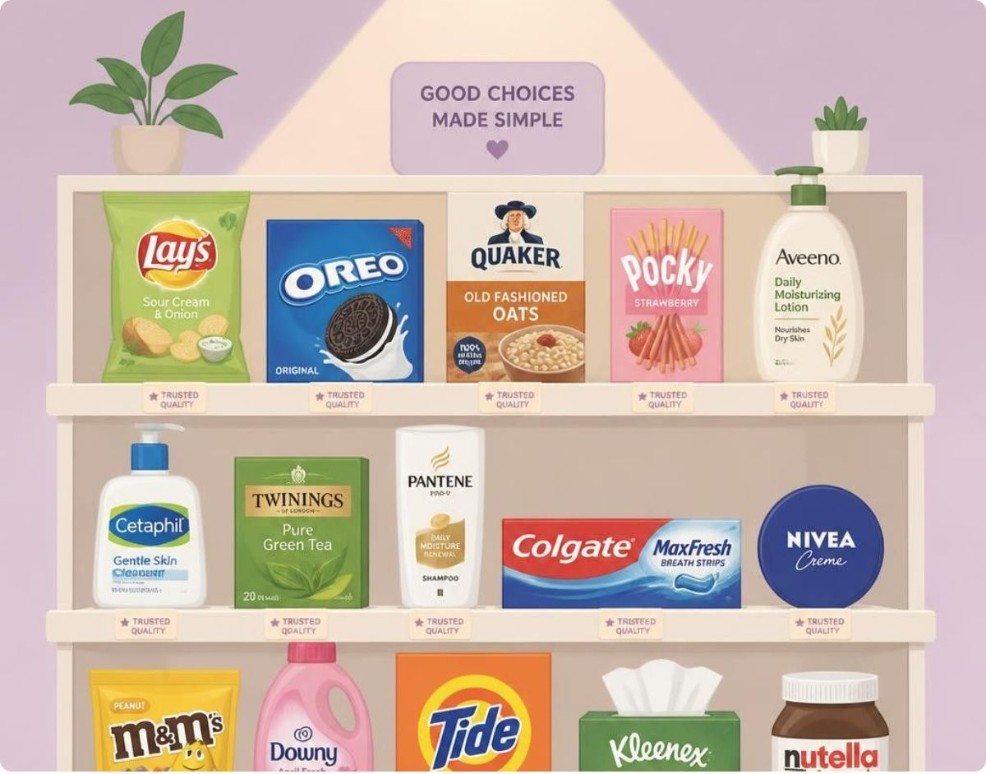
Атрибути бренду - це об’єкти, що входять в інформаційне поле
бренду, завдяки яким споживач сприймає, звертає пильну увагу,
класифікує і впізнає торгову марку.
У поняття бренд-дизайну входить розроблення візуальної
складової бренду. Якщо візуальний образ компанії або продукту
буде створений грамотно, її торгова марка або бренд обов’язково
дадуть виробникові приголомшливий успіх і значний прибуток.
Основні складові процесу бренд-дизайну:
ПРИКЛАД З ПРАКТИКИ
1. Дизайн пакування та етикетки;
2. Розробклення фірмового стилю;
3. Створення логотипу;
4. Дизайн брендбуку;
5. Рекламна кампанія .
Tiffany & Co.: Фірмовий блакитний колір і коробка стали атрибутами бренду, які впізнають навіть без логотипа.

Slide 25
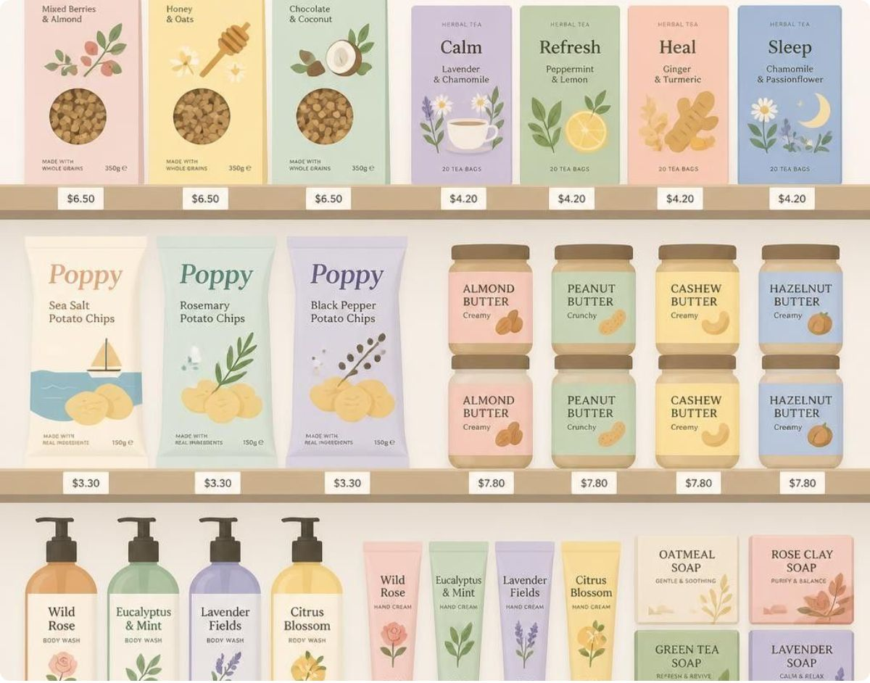
Дизайн пакування та етикетки. Пакування та етикетка є
найсильнішими за впливом на споживача каналами комунікації зі
споживачем.
Дизайн брендбука - перелік основних прийомів, які
забезпечують єдиний графічний корпоративний стиль продуктів
або послуг компанії. З допомогою ефективного образу бренду ви
зможете завоювати повагу та довіру клієнтів і партнерів.
Рекламна кампанія грунтується на позиціонуванні, яке, своєю
чергою, будують на маркетингових дослідженнях і ситуаційному
аналізі. Реклама бренду повинна бути вивіреною до дрібниць, і
оформленою відповідно до загальної концепції бренду
ПРИКЛАД З ПРАКТИКИ
Coca-Cola: Контурна пляшка, створена у 1915 році, стала впізнаваною навіть у темряві за формою, а не за написом.

Slide 26
Головні вимоги до бренд-дизайну:
1. Запам’ятовуваність.
2. Адекватність.
3. Привабливість.
4. Універсальність.
5. Адаптивність.

Slide 27
Розробляючи дизайн пакування необхідно враховувати такі
фактори:
1.Візуальна естетика та привабливість.
2.Тактильний відгук.
3. Емоційний відгук.
4. Функціональність.
5. Фірмовий стиль.

Slide 28
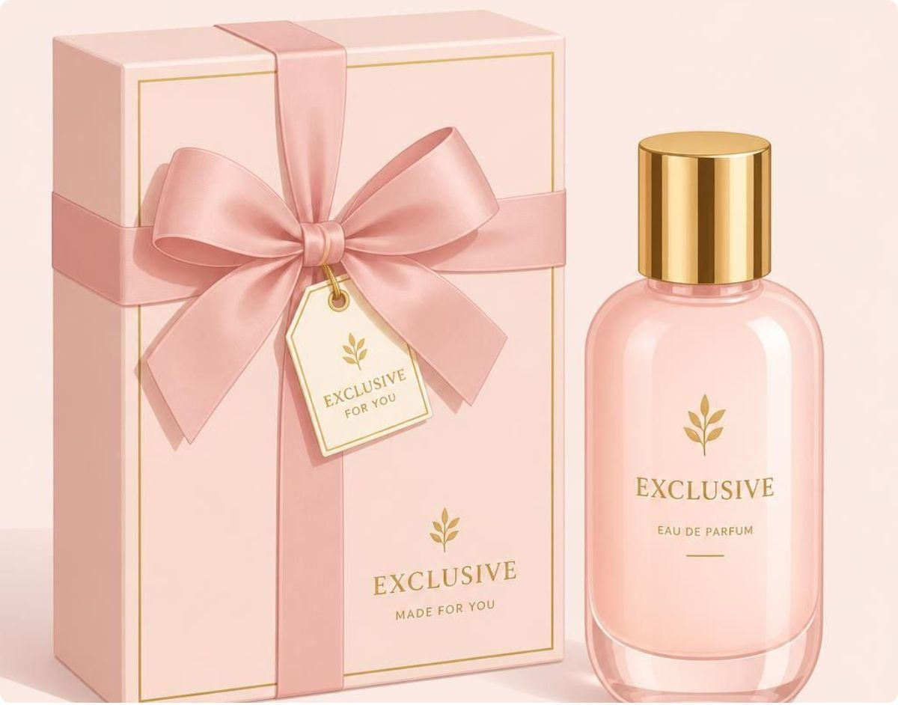
Переваги ексклюзивного дизайну пакування:
— продукт вигідно відрізняється від конкурентних товарів;
— новий дизайн розкриває і демонструє цінності бренду;
— інформує про унікальні якості й особливості функціональності
товару;
— надає додаткового емоційного забарвлення продукту.
ПРИКЛАД З ПРАКТИКИ
Apple: Біла картонна упаковка з простим відкриттям стала частиною враження від бренду ще до користування продуктом.

Slide 29
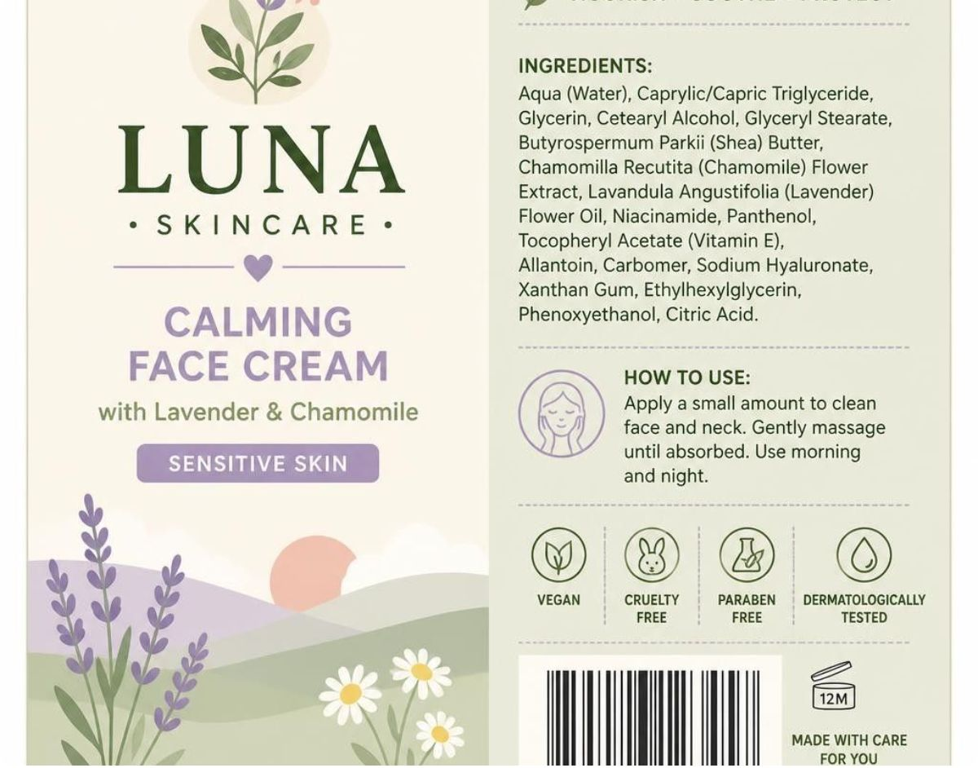
Дизайн етикетки включає в себе розроблення оформлення:
— основної етикетки (корпусної). На основній етикетці,
зазвичай, розміщують логотип, символіку і найменування товару, а
також додаткові параметри залежно від виду продукції - сорту,
фортеці і ін.
— кольєретки (етикетка у верхній частині пляшки). Найменша
за розмірами етикетка у верхній частині пляшки, на ній зазначені
тільки логотип, символіка компанії, найменування товару і рік
випуску. Така етикетка зазвичай є на тарі алкогольних і
ПРИКЛАД З ПРАКТИКИ
безалкогольних напоїв.
— контретикетки (етикетка на зворотному боці пакування).
Контретикетка містить корисну для споживача інформацію - склад
товару, харчову цінність, обсяг, виробника та місце виготовлення,
дату виготовлення, символіку компанії, знаки якості і штрих-код.
Вдало розроблене пакування з урахуванням побажань
Nutella: Стабільні колір і шрифт етикетки роблять продукт впізнаваним на полиці серед конкурентів.

Slide 30
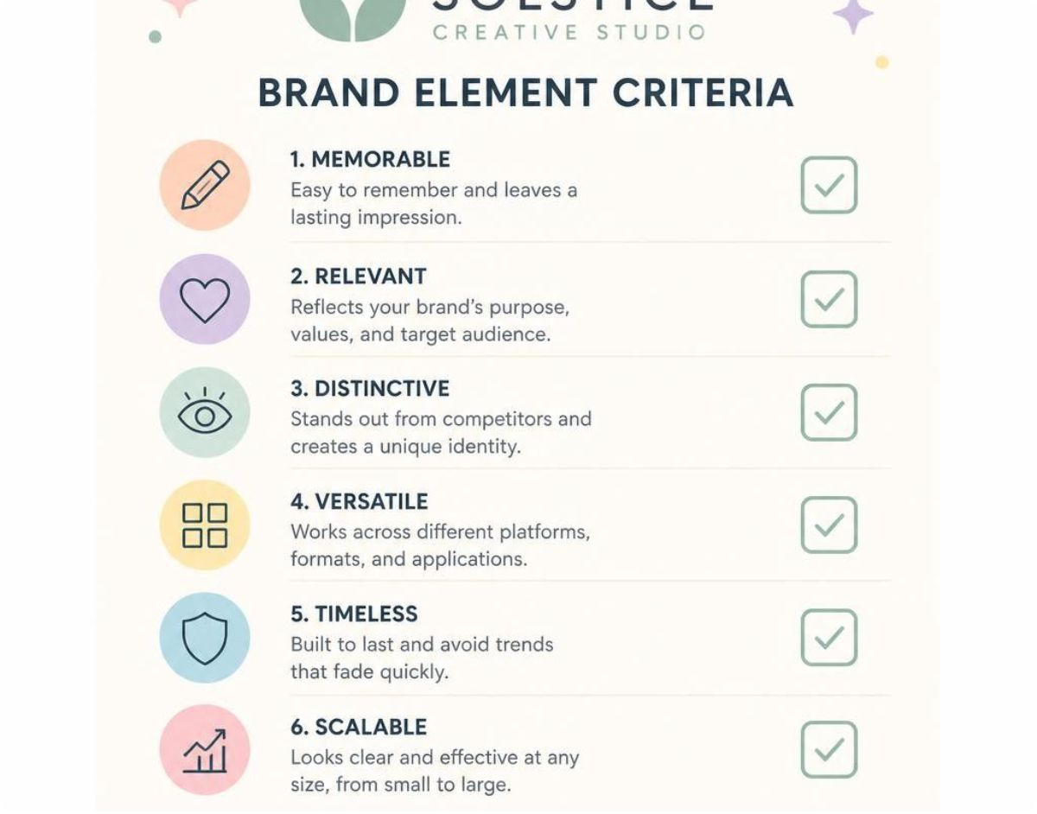
Критерії вибору елементів бренду:
1. Запам’ятовуваність. Дизайн бренду завжди легше запам’ятовують,
коли споживач дізнається про бренд або згадує його в певній ситуації. І це
стосується не тільки дизайну, але й назв і слоганів.
2. Адекватність. Важко пригадати бренд, якщо не знати, із чим він
пов’язаний. Можна посилити асоціації, за рахунок вибору елементів з
відповідним значенням. У цьому разі дизайн бренду повинен включати
елементи або образи, що підкреслюють загальні ознаки, з метою
довести належність товару до певної категорії.
3. Привабливість. Іноді споживачі люблять бренди зовсім не за
їх функціональні характеристики, а за те, що вони цікаві та
креативні. Естетичне виконання дизайну бренду теж важливе:
дизайн логотипу, шрифтові рішення, зображення та ін.
ПРИКЛАД З ПРАКТИКИ
Apple: Логотип з яблуком однаково читається в різних розмірах, кольорах і на будь-якій поверхні.

Slide 31
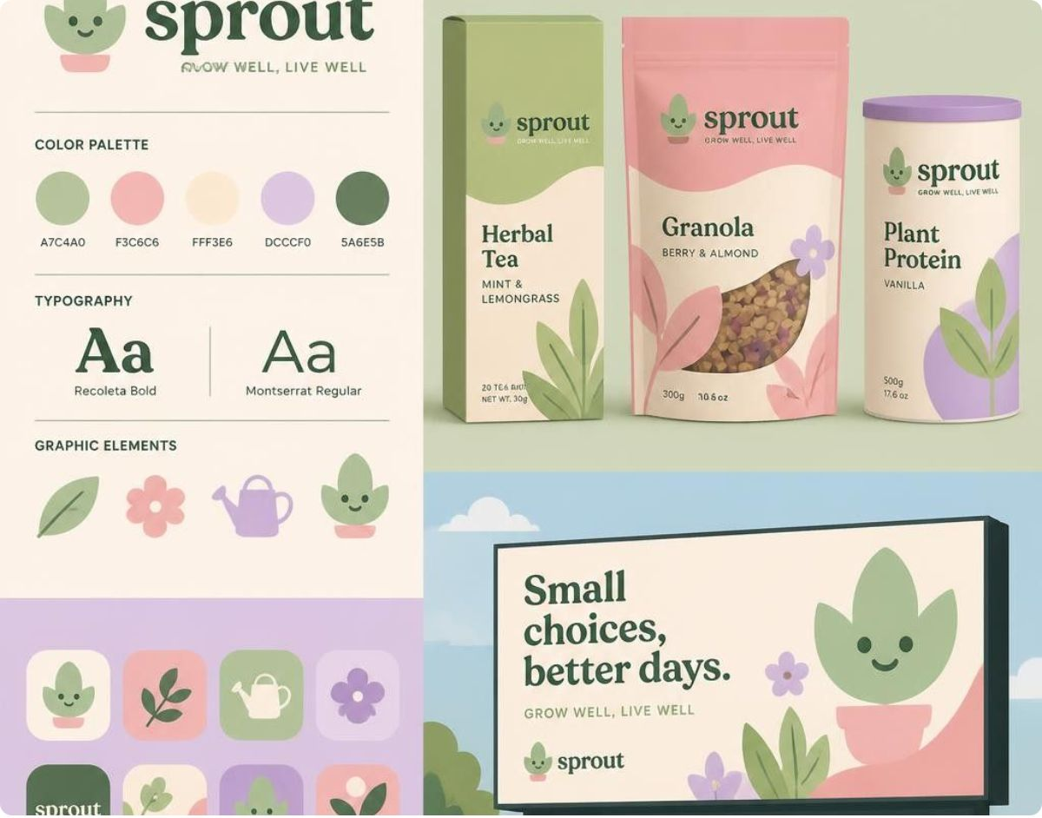
4. Універсальність. Ідеться про можливість використання
елементів дизайну бренду в межах однієї або декількох категорій
продуктів.
5. Адаптивність. Усі ми чудово розуміємо, що із часом в дизайні
з’являються нові тенденції і щоб дизайн бренду був актуальним
необхідно бути на хвилі. Це, звісно, стосується брендів не всіх
категорій.
ПРИКЛАД З ПРАКТИКИ
Nike: Знак-«галочка» використовується на взутті, одязі та в рекламі, тобто працює в різних категоріях продуктів.

Slide 32

4. Легенда бренду
Легенда бренду - це захоплива історія про продукт
або компанію.
Легенда бренду може мати вигляд як вербальних, так і
графічних елементів.
Розроблення легенди бренду відбувається у кілька етапів:
1. Вивчення цільової аудиторії. Перш за все, аналітики складуть
портрет споживача, щоб вивчити спосіб мислення, цінності,
звички, стереотипи аудиторії.
2. Вивчення конкурентів. Аналізують бренд-легенди
конкурентів, щоб визначити вільні ніші.
3. Аналіз бренду-платформи.
4. Створення легенди бренду. На цьому етапі безпосередньо
розробляють ту унікальну та захопливу історію, яка і стане
легендою бренду. У ній будуть закладені цінності та ідеї, значущі
для потенційного споживача.
ПРИКЛАД З ПРАКТИКИ
Lacoste: Прізвисько «Крокодил», дане тенісисту Рене Лакосту, стало частиною історії бренду і його логотипа.

Slide 33
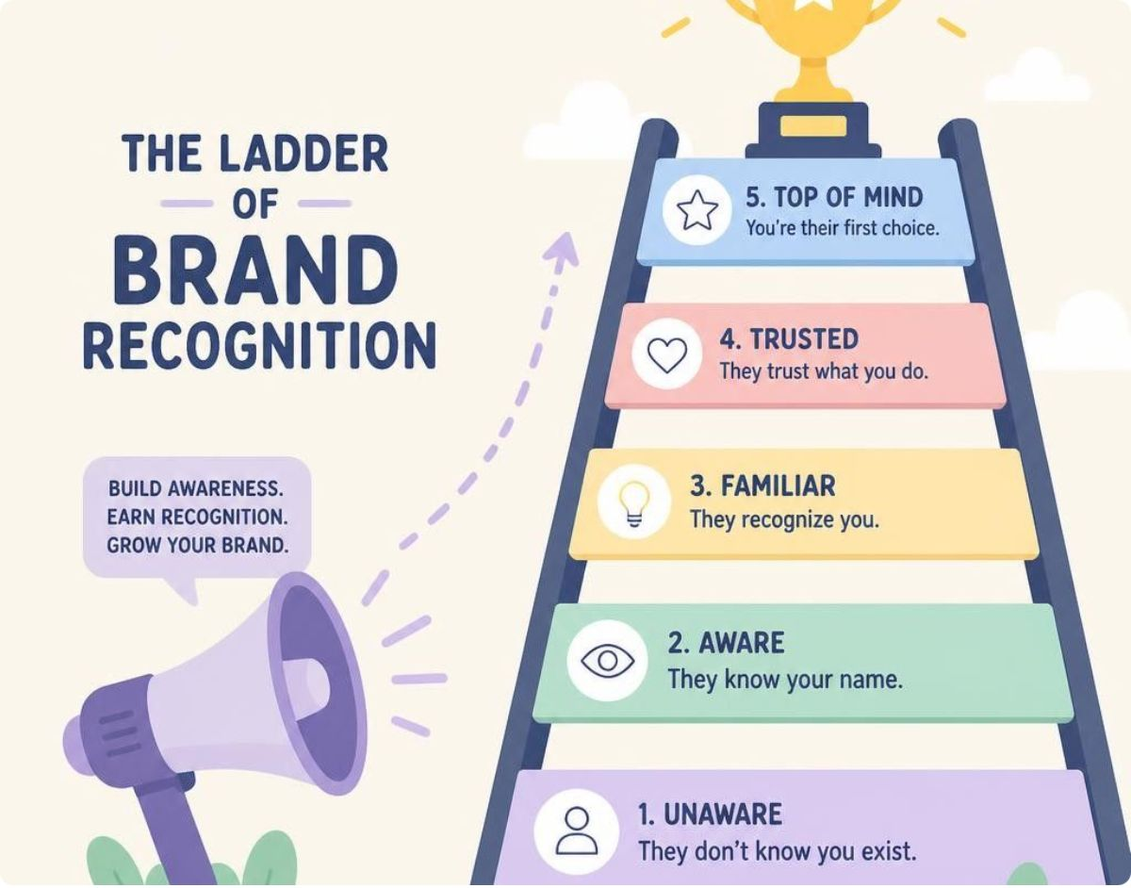
Легенда бренду допоможе компанії:
1. Покращити імідж і популяризувати бренд;
2. Підвищити рівень впізнаваності бренду;
3. Продемонструвати відмінні риси бренду - унікальна торгова
пропозиція;
4. Підвищити лояльність покупців;
5. Отримати лояльних працівників і зміцнити командний дух
компанії (корпоративна легенда бренду);
6. Завоювати довіру майбутніх партнерів і контрагентів;
7.Розширити кордони бренду, збільшити обсяги продажів і
частку на ринку;
8. Сприяти успішному просуванню бренду.
ПРИКЛАД З ПРАКТИКИ
Nike: Історії спортсменів і гасло «Just Do It» формують легенду бренду, яка зміцнює його імідж.

Slide 34
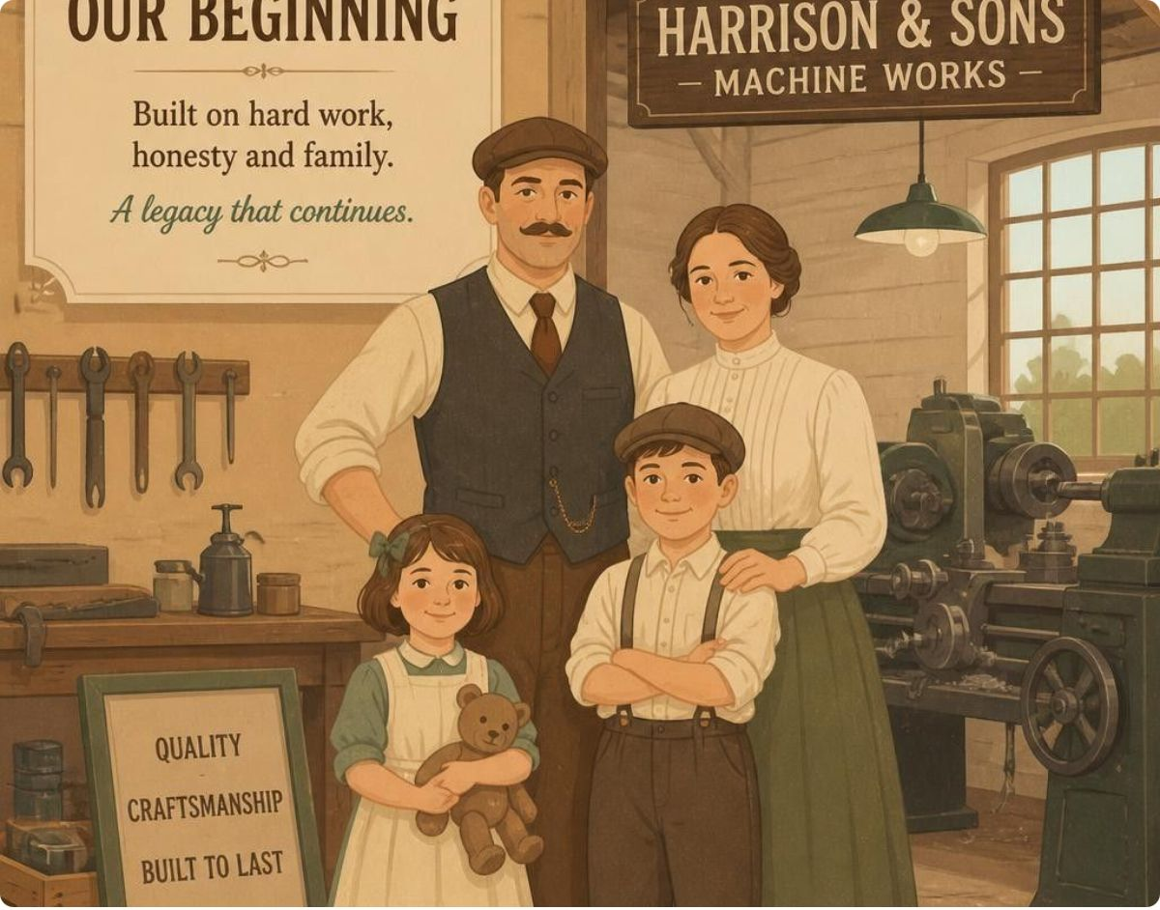
В основі історії бренду можуть лежати:
— історичні факти - вікові традиції, історичні події, легендарні
місця, історія заснування компанії, суспільно значущі події,
пов’язані з брендом;
— реальні факти - достовірні події, що вплинули на
становлення і розвиток компанії;
— фантазійні факти - вигадані цікаві історії, зазвичай пов’язані
з походженням продукту або компанії.
ПРИКЛАД З ПРАКТИКИ
Coca-Cola: Легенда про рецепт, створений фармацевтом Джоном Пембертоном у 1886 році, стала основою історії бренду.

Slide 35

Переваги використання легенди бренду:
— розширить межі бренду, збільшить частку на ринку та обсяги продажів;
— популяризує бренд і поліпшить імідж компанії;
— значно підвищить рівень впізнаваності бренду, вирізнити його відмінні риси;
— підвищить рівень довіри та прихильності до бренду;
— підвищить лояльність працівників і зміцнить командний дух компанії;
— сприятиме розкручуванню бренда і його просуванню на ринку.
ПРИКЛАД З ПРАКТИКИ
Harley-Davidson: Бренд продає не лише мотоцикли, а й історію свободи та американського духу, що підтримує лояльність.
Приклади легенд брендів
Вітчизняні: Roshen, Львівська копальня кави, Корона, Оболонь, Хортиця, Галка.
Закордонні: Jack Daniel's, Guinness, Chanel, Ferrari, Red Bull.

